Slide 1
Prepárese para ver a La Gran Ramera

Slide 2
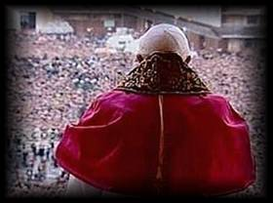
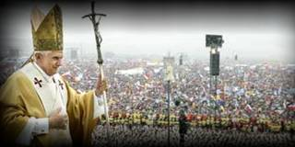
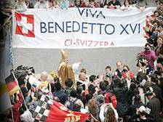
Apoc. 17:15 Tiene un alcance mundial
Apocalipsis 17:15
“Me dijo también: Las aguas que has visto donde la ramera se sienta, son pueblos, muchedumbres, naciones y lenguas”
No cabe duda, que donde quiera que su líder se presente, es recibido por multitudes. ¿Puedes nombrar a otra institución con éste alcance?

Slide 3
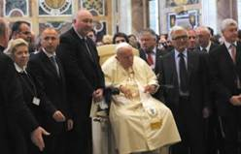
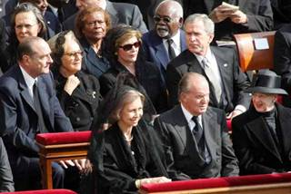
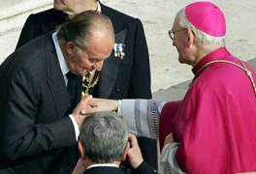
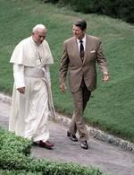
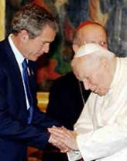
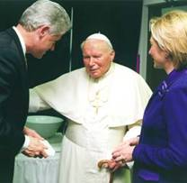
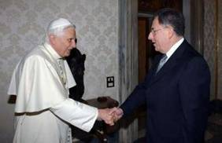
Apocalipsis 17:2
Los reyes de la tierra están con ella
Todos los reyes de la tierra reciben al líder de ésta institución religiosa como un rey, representante de Dios en la tierra. No hay ningun otro líder o institución religiosa con éste mismo efecto.

Slide 4
Apocalipsis 13:14
Utiliza imágenes y hace que las adoren
NO EXISTE en la Palabra de Dios un texto bíblico que indique que:
1. Dios habla por medio de imágenes. 2. Dios necesita de una imagen para adorarle.

Slide 5
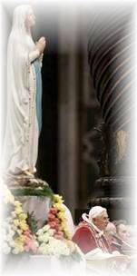
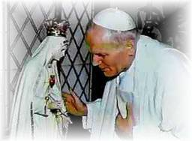
Apocalipsis 13:14
Utiliza imágenes y hace que las adoren
Deuteronomio 4:16 …para que no os corrompáis y hagáis para vosotros escultura, imagen de figura alguna, efigie de varón o hembra… 5:8 …No harás para ti escultura, ni imagen alguna de cosa que está arriba en los cielos, ni abajo en la tierra, ni en las aguas debajo de la tierra.
Isaías 42:8
Yo Jehová; este es mi nombre; y a otro no daré mi gloria, ni mi alabanza a esculturas.

Slide 6
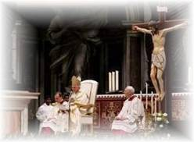
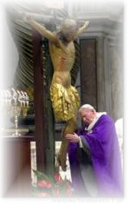
Apocalipsis 13:14
Utiliza imágenes y hace que las adoren
Salmo 115:4-8 “Los ídolos de ellos son plata y oro, obra de manos de hombres. Tienen boca, mas no hablan; Tienen ojos, mas no ven; orejas tienen, mas no oyen; Tienen narices, mas no huelen; manos tienen, mas no palpan; Tienen pies, mas no andan; No hablan con su garganta. Semejantes a ellos son los que los hacen, Y cualquiera que confía en ellos.”

Slide 7
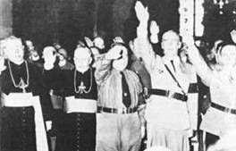
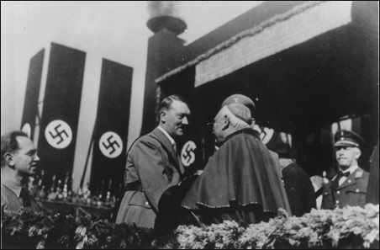
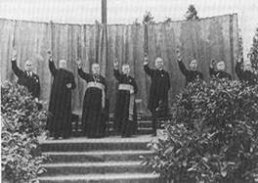
Apocalipsis 13:15 Manda a matar a quien no le adore.
Apocalipsis 17:6 Ha matado mucho al pueblo de Dios.
Apocalipsis 18:24 Sangre de todos los que ha matado.
Fue el sistema papal quien guió a Hitler para destruir a más de 6 millones de judíos. El sistema papal mató a millones de cristianos durante la famosa Santa Inquisición.

Slide 8
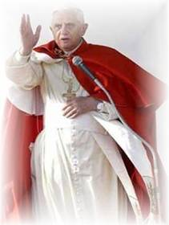
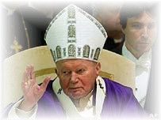
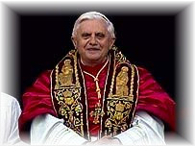
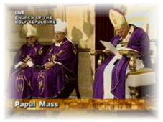
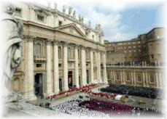
Apocalipsis 17:4
Usa los colores púrpura y escarlata
Es sabido que
ninguna otra
institución religiosa combina estos colores.

Slide 9
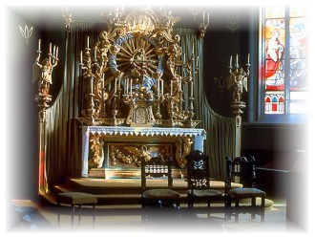
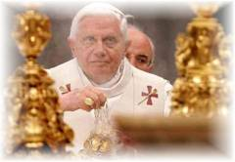
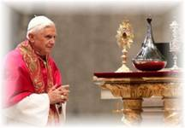
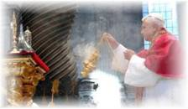
Apocalipsis 17:4
Adorna sus templos de oro, plata, perlas y piedras preciosas

Slide 10
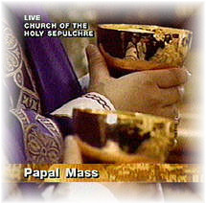
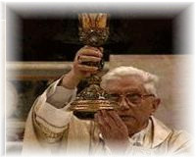
Apocalipsis 17:4
Utiliza un cáliz de oro.

Slide 11
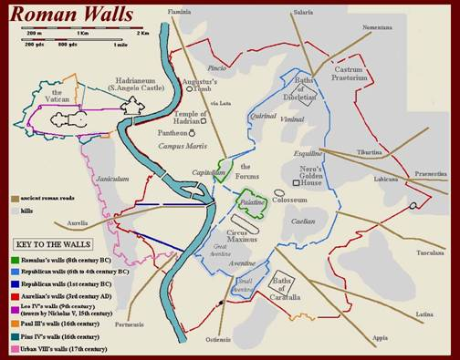
Apocalipsis 17:9
Esta localizada en 7 montes
¿Sabías que al Vaticano también se le conoce como La ciudad de los 7 montes?
Capitolina
Quirinal
Viminal
Esquilina
Celi
Palatina
Avintina
2
1
3
4
5
6
7
El Vaticano

Slide 12
Apocalipsis 13:18
Tiene el número de la bestia 666
Apocalipsis 13:17-18
17 …y que ninguno pudiese comprar ni vender, sino el que tuviese la marca o el nombre de la bestia, o el número de su nombre.
18 …Aquí hay sabiduría. El que tiene entendimiento, cuente el número de la bestia, pues es número de hombre. Y su número es seiscientos sesenta y seis.

Slide 13
Apocalipsis 13:18
Tiene el numero de la bestia 666
La Palabra te dice que es un nombre blasfemo.
¿A todo Papa que sube al trono se le otorga un nombre de autoridad y que este nombre es una blasfemia?
¿Sabe usted cual es este nombre?
Ese nombre es “VICARIVS FILII DEI”.
Vicario, ria. - (Del lat. vicarĭus). adj. Que tiene las veces, poder y facultades de otra persona o la sustituye.
Esto traducido es, “vicario o suplente del hijo de Dios”.
Nombre = Vicarivs Filii Dei

Slide 14
Apocalipsis 13:18
Tiene el número de la bestia 666
¿Cómo podemos saber si este nombre es el nombre blasfemo que dice.
Apocalipsis 13:18 dice: “cuente el número de la bestia”.
El nombre VICARIVS FILII DEI es en latín.
El latín es el lenguaje escogido de Roma (alfabeto).
El latín también es su sistema numérico (números romanos).
Veamos...

Slide 15
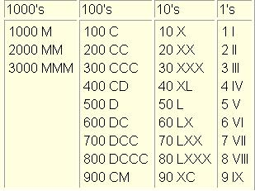
Apocalipsis 13:18
Tiene el número de la bestia 666
¿Sabes los números Romanos?
V=
I=
C=
A=
R=
I=
V=
S=
5
1
100
0
0
1
5
0
F=
I=
L=
I=
I=
0
1
50
1
1
D=
E=
I=
500
0
1
112
53
501
112
53
501
= 666
La palabra de Dios no falla, Vicarivs Filii Dei, el título que le otorgan al Papa es sin duda el nombre blasfemo.

Slide 16
La adoración babilónica de Isis, el Huevo Dorado de Astarte, y
los ritos de fertilidad de la primavera nos dan la Pascua ("Isis",
la diosa madre de Babilonia, de donde sale la adoración de María como madre de Dios).
Isis con su hijo Iswara
Madre babilónica de la India
Dos Babilonias, p. 20
Isis con su hijo Horus
Madre babilónica de Egipto
Dos Babilonias, p. 20
María con el "Niñito Jesús“
Virgen del Monte Carmelo

Slide 17
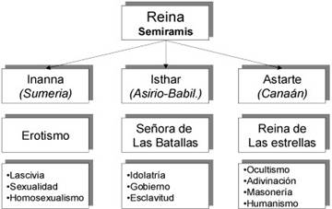
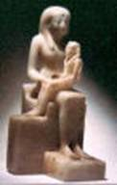
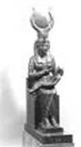
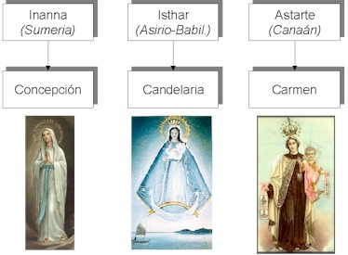
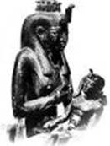
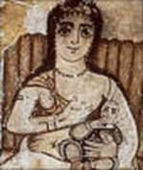
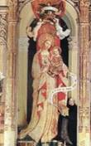
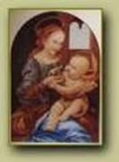
Apocalipsis 5
Un misterio “Babilonia La Grande”
Apocalipsis18:4 salid de ella, pueblo mío...
Aquí encontramos que los títulos que antes se atribuían a la diosa-madre pagana- fueron poco a poco aplicados a María. Tales títulos indican claramente que el supuesto culto a María de hoy es en realidad una continuación del culto a la diosa pagana.
Isis, Semiramis y María

Slide 18
Veamos la verdad detrás de la mentira...

Slide 19
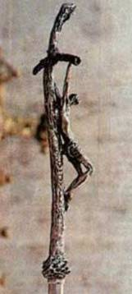
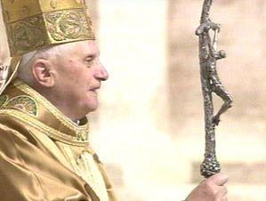
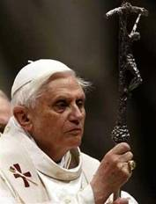
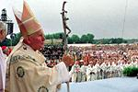
Cruz Torcida
El crucifijo Satánico, es el símbolo máximo del Anticristo. Creado por los satanistas en el siglo VI. Este, muestra un aspecto de “Jesucristo” muy delgado, demacrado como si Él fuera una víctima en la horca de hambre, patéticamente ejecutado en la cruz, con sus brazos y piernas dolorosamente delgadas y demacradas.
Cada vez que los fieles se inclinan ante el Papa, se inclinan ante la imagen del Anticristo sin tener el conocimiento

Slide 20
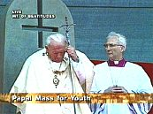
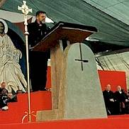
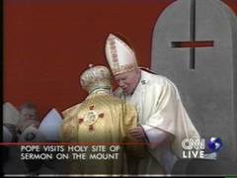
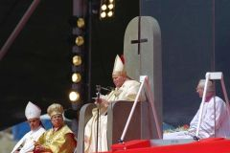
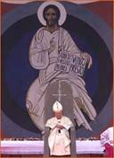
Cruz invertida
Se utiliza como símbolo de blasfemia y rechazo a Jesucristo y a la Cristiandad. Simboliza la burla y el rechazo de Jesús.
Cruz invertida

Slide 21
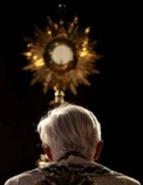
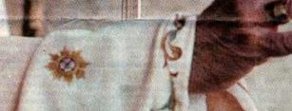
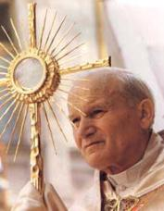
Símbolos de adoración al dios Sol
Sol = En hebreo - ”shemesh” = brillo del sol, “shamash” en inglés.
El símbolo más importante es un círculo, que representa la orbe redonda del Sol
NOTA: Este libro es un libro ocultista
Los ocho rayos que salen de la orbe y que se encuentran a su alrededor; la mayoría de los Satanistas aman el número "8", ya que representa la totalidad de su entrenamiento ocultista, como es simbolizado por el Óctuplo Sendero hacia la Iluminación".
Otras formas de adoración al dios Sol

Slide 22
Sacerdote de Satanás.
Rey “Shamshi Adad V”
“pallium“ papal
Note el uso del “Pallium” por el papa, en ella verá la misma cruz (Pattée o Formée).
Note el uso de la cruz “Pattée o Formée ” en un antiguo Rey 2800 años atrás, el uso de esta cruz simbolizaba la adoración pagana al dios del Sol.
Vea también
bandas cruzadas que también
formaban una “X” en el antiguo
rey pagano.

Slide 23
Sacerdote de Satanás.
¡La semejanza es increíble!...
Sacerdote Pagano moderno
Rey Pagano antiguo Ashur-nasir-pal II
1. “Tiara” corona
2. Colgantes de la “Tiara”
3. Cruz de adoración pagana
4. Símbolo de adoración al Sol
Juan XXIII

Slide 24
Altar al dios sol “shamash”
Símbolo del dios sol Shamash
Diagrama de un altar católico de América y E.U.
Usado en adoración satánica en la era babilónica.
Mural al dios sol, Siglo IX a.c.
Note exactamente el mismo símbolo del dios Sol en el altar católico.
Note el símbolo del dios Sol en el altar pagano.

Slide 25
Adoración pagana al dios Dagón
Uso de la mitra, de los antiguos sacerdotes paganos en honor al dios-pez “Dagón”, falso “salvador”
Uso de la mitra en el presente
Rociando agua “bendita”
Tal como lo hacían los antiguos sacerdotes paganos.
En la foto superior, a la izquierda, un sacerdote de Dagón llevando puesta su mitra, rociando agua bendita.
La foto en el lado derecho, muestra dos sacerdotes de Dagón rociando agua bendita mientras están mirando hacia arriba a un símbolo Egipcio de Adoración al dios Sol.

Slide 26
Adoración al dios pagano Baal - Shamash Amos 5:26; Hechos 7:43
“Monstrance”
Símbolo del dios pagano Baal
1ra aparición pública
del Papa Juan Pablo II
Basílica de San Pedro
Símbolo de Baal en la mitra
Usado en adoración satánica oculta. Los prácticantes conocen a su dios como Baal o Lucifer.
“Acercamiento”

Slide 27
Óctuplo como adoración al sexo
Fig.1
Este círculo (fig.2) también representa el órgano sexual femenino en enseñanza espiritual satánica.
El obelisco (fig.1), representa el órgano sexual masculino, el obelisco proviene de la adoración pagana en Egipto, Como rito satánico, los egipcios se ponían de cara al obelisco al menos una vez al día, y tres si fuera posible.
Para representar el Gran Acto Sexual, simplemente se inserta el obelisco en el círculo.
Obelisco
Fig.2
Óctuplo Sendero hacia la iluminación

Slide 28
Vea cuidadosamente, cómo el “Gran Acto Sexual” satánico es realizado bajo los pies de todos en el Vaticano
La Aguja de Cleopatra
La Aguja de Cleopatra, el obelisco egipcio más famoso de todos los tiempos, a la derecha de la Basílica de San Pedro.
Basílica de San Pedro, Vaticano
Gran Acto Sexual
+
=

Slide 29
¿Se acuerda del Rito de adoración al dios Sol, Ra?
Al tener el obelisco, en medio del “camino de 8 pasos a la iluminación” en la Basílica de San Pedro, el Papa está en posición perfecta para "dar la cara al obelisco'' diariamente, tantas veces al día como así lo desea, adoptando el mismo rito de adoración satánica al dios Sol, Ra, exactamente como lo hacían los egipcios..
Observe como los Papas inclinan el máximo símbolo satánico (crucifijo del Anticristo) hacia el obelisco, adorando a su verdadero dios, Satanás.

Slide 30
“Semi-Luna”
Símbolo Satánico
En el presente – Institución Católica
dios sol “Baal-Hadad
“Monstrance”
diosa lunar “Nanna”
Rey Bar-Raqqah
Mostrador que se utiliza para la comunión, representa un duplicado exacto de la adoración al dios Sol, Baal.
Jueces 2:13, 6:25, 3:7; 1Reyes 16:31, 19:18; 2Reyes 10:18; 2Cronicas 34:4; Jeremías 2:23; Óseas 2:13, 13:1; Sofonías 1:4, Romanos 11:4
Todos representan el símbolo y la adoración al dios del sol.

Slide 31
“Corsier” Bastón de serpiente
Símbolo Satánico
En el presente – Institución Católica
“diosa” Atena, con el bastón “corsier” en forma de serpiente en su mano, símbolo de poder.
Corsier de la institución católica romana, usado por obispos y altos oficiales.
Rey Tut, con su “crooker augur” (bastón de serpiente) para identificarse con “Osiris”, dios de la muerte.
Rey de Mesopotania (dios-demi), con su bastón, el cual representa el “crosier” y el trueno en la adoración pagana.

Slide 32
“Tridente”
Símbolo Satánico
En el presente – Institución Católica
Catedral de San Pablo, Londres, puede notar 4 tridentes saliendo de entre la cruz.
En Babilonia, el tridente fue puesto en las manos de todos los dioses paganos. También representa la unión entre el órgano masculino (línea del medio) y el femenino (líneas externas).
A la derecha, puede notar el tridente postrado en la cabeza del niño “Jesús”.
Arriba, a la izquierda, dios Hindú. A la derecha, Neptuno con su tridente. Tanto el dios Sol de Babilonia como Lucifer, son representados con el mismo tridente.

Slide 33
“Señal del tridente”
Símbolo Satánico
En el presente – Institución Católica
a. Saludo de 3 dedos de Budda (representación del tridente babilónico).
b. Saludo pagano en estatua de Apolo, en el museo de Londres.
c. Saludo pagano en estatua hindú.
Esta estatua, originalmente llamada “Jupiter”, en un templo pagano, se encuentra ahora en el Vaticano. Vea la señal simbolisando el tridente pagano.
Este gesto satánico se puede encontrar en muchas catedrales en el Vaticano.
Papa Pius XII (ayudador de Hitler) utilizando el gesto satánico.

Slide 34
Rosario
Símbolo Satánico
En el presente – Institución Católica
Izquierda, deidad Hindú sosteniendo un rosario “adoración pagana”.
Era común enterrar a los faraones de Egipto con sus rosarios.
Cultos paganos en el Este, también usaban rosarios en sus prácticas.
El rosario es una práctica que resalta a la iglesia Católica romana.
Mateo 6:7
7 Y orando, no uséis vanas repeticiones, como los gentiles, que piensan que por su palabrería serán oídos.
Arriba, hoy en día todavía puede encontrarse el uso del rosario por musulmanes. A la izquierda, note el uso del rosario por un sacerdote pagano en este tallado de origen Mesopotámeo.

Slide 35
Cono de Pino
Símbolo Satánico
En el presente – Institución Católica
1. El cono de pino, representa el poder de la regeneración en el paganismo, y se puede encontrar desde “Tammuz” dios babilónico.
1
A
A. La escultura de pino más grande en el mundo se encuentra en “La Plaza de Pino”, el Vaticano.
B
B. Esculturas del cono de pino son encontradas por todo el Vaticano y también en un sinnúmero de iglesias y catedrales.
2
3
A la derecha, figura del Papa, note el uso del cono del pino en el bastón del Papa, tal como lo representaban a diferentes dioses paganos en distintas culturas.
4
2. Nos muestra un dios de Méjico, representando la reencarnación y el sol. 3. “dios” griego-romano de la bebida y rebeldía con le cono de pino en su bastón. 4. Como simbolo de la fertilidad. 5. El bastón de pino, también simboliza el dios pagano del sol Osiris.
5

Slide 36
“Corazón Sagrado”
Símbolo Satánico
En el presente – Institución Católica
Quetzalcoatl, Señor de la vida y la muerte, muestra el Corazón Sagrado de Babilonia.
El Corazón Sagrado de la iglesia Católica. Note también la señal satánica del tridente.
“Llaves del Cielo y el Infierno”
En el año 437, el Papa de esa época, proclamó a la iglesia Católica como dueña de las llaves que abren los cielos y el infierno.
Vea claramente las “llaves” del cielo y el infierno en el escudo detrás del Papa Benedicto XVI.
Imagen pagana sosteniendo las llaves que “abren” los cielos y el infierno, asi como la guerra y la paz.

Slide 37
“Y vi a una mujer sentada sobre una bestia escarlata llena de nombres de blasfemia, que tenia siete cabezas y diez cuernos.
Y la mujer estaba vestida de púrpura y escarlata, y adornada de oro, de piedras preciosas y de perlas, y tenía en la mano un cáliz de oro lleno de abominaciones y de la inmundicia de su fornicación; y en su frente un nombre escrito, un misterio: BABILONIA LA GRANDE, LA MADRE DE LAS RAMERAS Y DE LAS ABOMINACIONES DE LA TIERRA.
Vi a la mujer ebria de la sangre de los santos, y de la sangre de los mártires de Jesús; y cuando la vi, quedé asombrado con gran asombro”
Apoc. 17:3-6.

